Slide 1

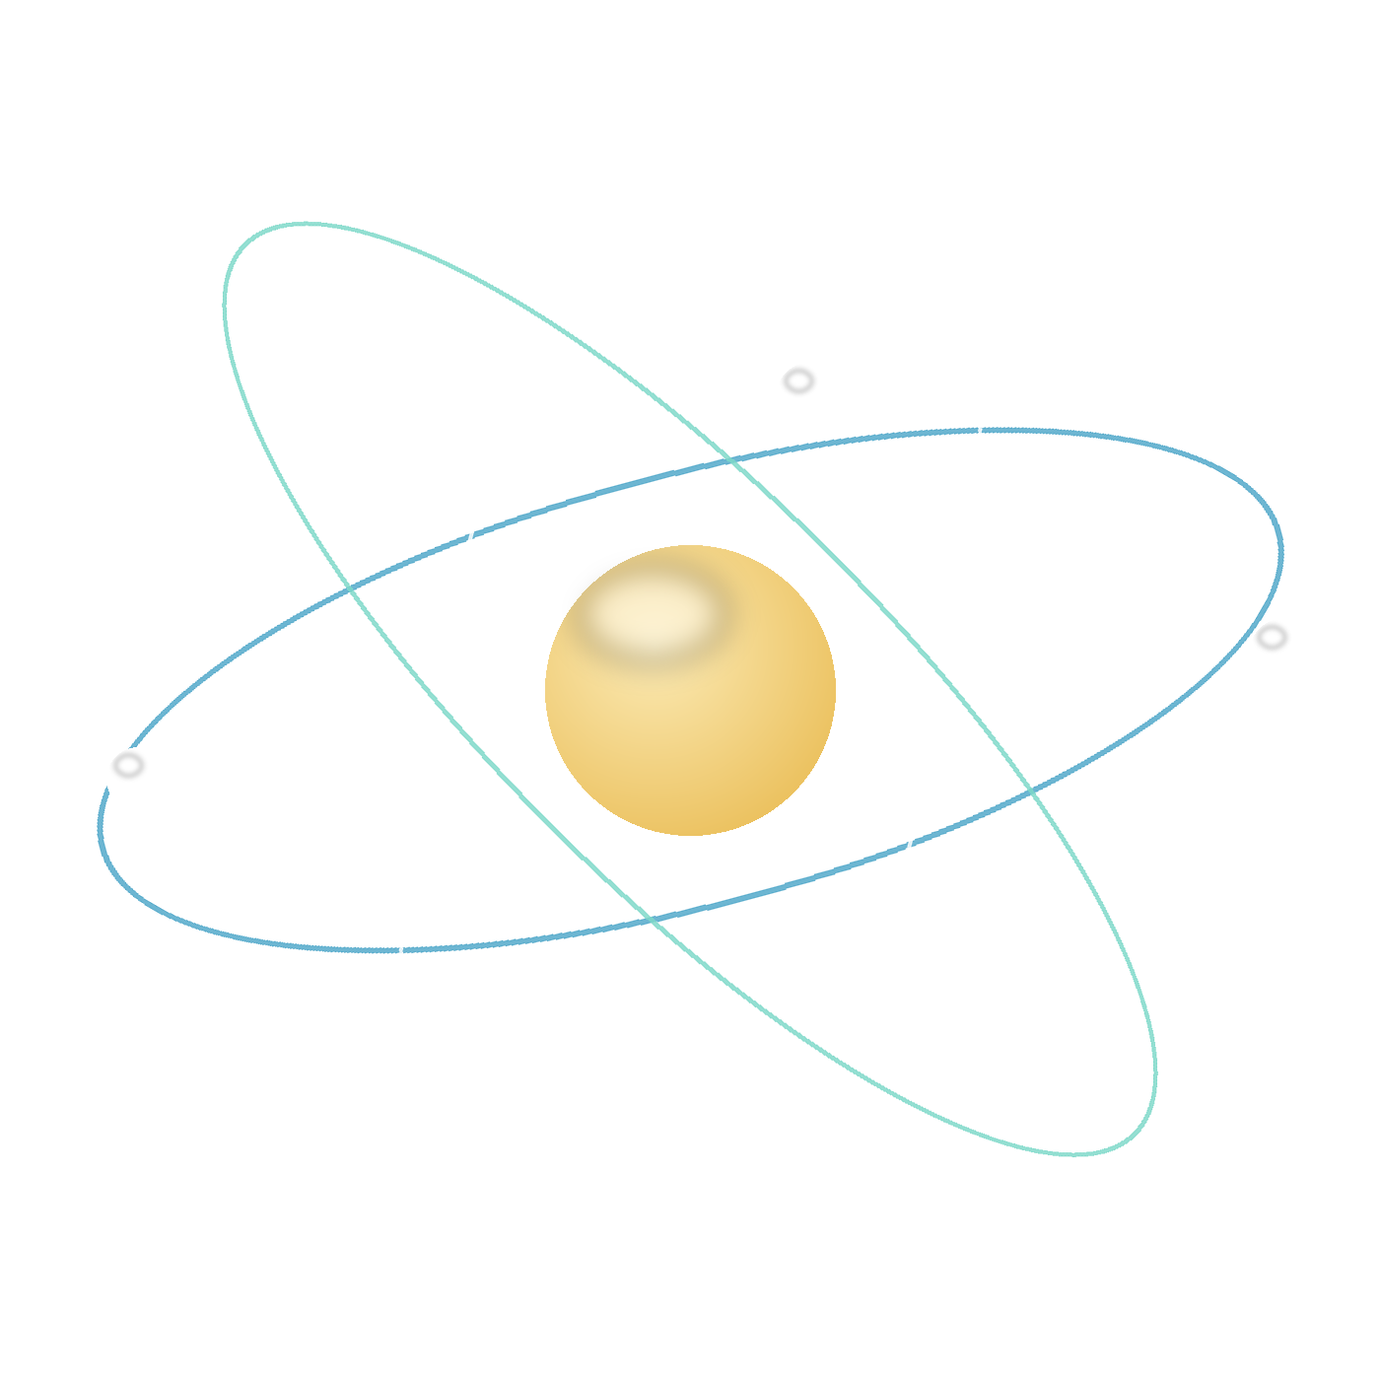


● নতুন সিরিজ
অধ্যায় ১ ▪ ভৌত রাশি ও পরিমাপ
পদার্থবিজ্ঞান পরিচিতি
ও এর পরিধি
নবম–দশম শ্রেণি | পদার্থবিজ্ঞান | NCTB পাঠ্যক্রম | দিন ১
মোঃ মিশন
বিএসসি অনার্স, এমএসসি (গণিত) | সহকারী শিক্ষক (গণিত ও পদার্থবিজ্ঞান)
উইন আইডিয়াল স্কুল

Slide 2

শুরুর কথা
2/৯
পদার্থবিজ্ঞান কী?
“
পদার্থবিজ্ঞান হলো বিজ্ঞানের সেই মৌলিক শাখা, যেখানে পদার্থ ও শক্তির ধর্ম এবং তাদের পারস্পরিক আন্তঃক্রিয়া নিয়ে বিশ্লেষণ করা হয়।
উৎপত্তি
গুরুত্ব
গ্রিক শব্দ “Physis” থেকে এসেছে, অর্থ “প্রকৃতি”।
রসায়ন, জীববিজ্ঞান ও প্রকৌশলবিদ্যার মূল ভিত্তি।
মোঃ মিশন · সহকারী শিক্ষক (গণিত ও পদার্থবিজ্ঞান) · উইন আইডিয়াল স্কুল

Slide 3




একটু ইতিহাস
3/৯
পদার্থবিজ্ঞানের যাত্রা
হাজার বছরের চিন্তা ও আবিষ্কারের ধারাবাহিকতা
৩৫০ খ্রি.পূ.
১৯০৩
অ্যারিস্টটল
মেরি কুরি
প্রকৃতি দর্শনের গোড়াপত্তন
তেজস্ক্রিয়তা আবিষ্কার
১৬৮৭
১৯০৫
আইজ্যাক নিউটন
আইনস্টাইন
গতিসূত্র ও মহাকর্ষ
আপেক্ষিকতা তত্ত্ব (E=mc²)
মোঃ মিশন · সহকারী শিক্ষক (গণিত ও পদার্থবিজ্ঞান) · উইন আইডিয়াল স্কুল

Slide 4



পরিধি · পর্ব ১
4/৯
পদার্থবিজ্ঞানের পরিধি
বলবিদ্যা
তাপগতিবিদ্যা
শব্দবিজ্ঞান
Mechanics
Thermodynamics
Acoustics
বস্তুর গতি, বল ও ভারসাম্য নিয়ে আলোচনা করে। যেমন — গাড়ির গতি, রকেট উৎক্ষেপণ।
তাপ, তাপমাত্রা ও শক্তি রূপান্তরের সূত্র নিয়ে কাজ করে। যেমন — ইঞ্জিন, রেফ্রিজারেটর।
শব্দের উৎপত্তি, সঞ্চালন ও ধর্ম বিশ্লেষণ করে। যেমন — মাইক্রোফোন, সোনার প্রযুক্তি।
মোঃ মিশন · সহকারী শিক্ষক (গণিত ও পদার্থবিজ্ঞান) · উইন আইডিয়াল স্কুল

Slide 5



পরিধি · পর্ব ২
5/৯
পদার্থবিজ্ঞানের পরিধি
আলোকবিজ্ঞান
তড়িৎ ও চুম্বকত্ব
পারমাণবিক ও নভোবিজ্ঞান
Optics
Electromagnetism
Atomic & Astrophysics
আলোর প্রকৃতি, প্রতিফলন ও প্রতিসরণ নিয়ে আলোচনা করে। যেমন — ক্যামেরা, চশমা।
চার্জ, কারেন্ট ও চৌম্বকক্ষেত্রের সম্পর্ক বিশ্লেষণ করে। যেমন — মোটর, জেনারেটর।
পরমাণুর গঠন থেকে শুরু করে মহাবিশ্বের রহস্য উন্মোচন করে।
মোঃ মিশন · সহকারী শিক্ষক (গণিত ও পদার্থবিজ্ঞান) · উইন আইডিয়াল স্কুল

Slide 6




ক্যারিয়ার ভাবনা
6/৯
কেন পদার্থবিজ্ঞান পড়ব?
যেসব ক্যারিয়ারের দরজা খুলে দেয় পদার্থবিজ্ঞান
ইঞ্জিনিয়ারিং
চিকিৎসা প্রযুক্তি
মহাকাশ বিজ্ঞান
গবেষণা ও উদ্ভাবন
সিভিল, ইলেকট্রিক্যাল, মেকানিক্যাল — সবকিছুর ভিত্তি
এক্স-রে, এমআরআই, লেজার সার্জারি
রকেট, স্যাটেলাইট, গ্রহ অনুসন্ধান
নতুন প্রযুক্তি ও বৈজ্ঞানিক আবিষ্কার
মোঃ মিশন · সহকারী শিক্ষক (গণিত ও পদার্থবিজ্ঞান) · উইন আইডিয়াল স্কুল

Slide 7




বাস্তব প্রয়োগ
7/৯
দৈনন্দিন জীবনে পদার্থবিজ্ঞান
মোবাইল ফোন
যানবাহন ও ইঞ্জিন
বৈদ্যুতিক বাতি
সেতু নির্মাণ
তড়িৎচুম্বকীয় তরঙ্গে সংকেত আদান-প্রদান
বলবিদ্যা ও তাপগতিবিদ্যার প্রয়োগ
তড়িৎ বিজ্ঞানের নীতিতে পরিচালিত
বল ও উপাদানের সাম্যাবস্থার হিসাব
মোঃ মিশন · সহকারী শিক্ষক (গণিত ও পদার্থবিজ্ঞান) · উইন আইডিয়াল স্কুল

Slide 8



জানো কি?
8/৯
পদার্থবিজ্ঞানের মজার তথ্য
আলো এক সেকেন্ডে প্রায় ৩ লক্ষ কিলোমিটার পথ পাড়ি দেয় — পৃথিবীকে ৭ বার ঘুরে আসার সমান!
তোমার শরীরে প্রতি মুহূর্তে লক্ষ লক্ষ মহাজাগতিক রশ্মি (cosmic ray) ভেদ করে যাচ্ছে, টেরই পাচ্ছ না।
নিউটন মাত্র ২৩ বছর বয়সে গতিসূত্র ও ক্যালকুলাসের ভিত্তি তৈরি করেছিলেন — মহামারির সময় ঘরে বসে!
মোঃ মিশন · সহকারী শিক্ষক (গণিত ও পদার্থবিজ্ঞান) · উইন আইডিয়াল স্কুল

Slide 9

শেষ কথা
9/৯
আজকের সারসংক্ষেপ
1
পদার্থবিজ্ঞান হলো পদার্থ, শক্তি ও তাদের আন্তঃক্রিয়ার বিজ্ঞান।
আগামীকাল · দিন ২
2
অ্যারিস্টটল থেকে আইনস্টাইন — হাজার বছরের জ্ঞানের ধারা।
ভৌত রাশি —
মৌলিক রাশি
3
এর ৬টি প্রধান শাখা: বলবিদ্যা, তাপ, শব্দ, আলো, তড়িৎ-চুম্বকত্ব ও পারমাণবিক-নভোবিজ্ঞান।
4
ইঞ্জিনিয়ারিং থেকে চিকিৎসা — সর্বত্র এর প্রয়োগ রয়েছে।
দৈর্ঘ্য, ভর, সময় ও অন্যান্য মৌলিক রাশি নিয়ে আলোচনা
মোঃ মিশন
বিএসসি অনার্স, এমএসসি (গণিত) | সহকারী শিক্ষক (গণিত ও পদার্থবিজ্ঞান)
উইন আইডিয়াল স্কুল

